Slide 1

Динамика задолженности на ОРЭМ в 2019-2020 гг.
Период | Уровень расчетов на ОРЭМ за период с учетом договоров цессии, % | Прирост/ снижение задолженности, млрд.₽
Январь - декабрь 2019 | 99,9 | -2,2
Январь 2020 | 99,0 | 1,0
Февраль 2020 | 98,9 | 1,7
Март 2020 | 99,7 | -25,5
Апрель 2020 | 98,9 | 2,0
Май 2020 | 99,6 | 0,7
Июнь 2020 | 99,6 | 0,7
Июль 2020 | 100,0 | 0,0
Август 2020 | 100,2 | -0,4
Сентябрь 2020 | 100,4 | -3,8
Октябрь 2020 | 100,2 | -0,4
Ноябрь 2020 | 99,8 | 0,3
Декабрь 2020 | 100,6 | -1,2
Январь – декабрь 2020 | 99,9 | -25,1

Slide 2
Структура задолженности и уровень расчетов за покупку по федеральным округам на ОРЭМ
Федеральный округ | Задолженность, млн.₽ |  | Прирост(+) снижение (-) задолженности с 01.01.2020 по 31.12.2020, млн.₽ |  | Уровень расчетов на ОРЭМ с учетом договоров цессии, %
 |  |  | без учета корректировок обязательств | абсолютный
 | на 01.01.2020 | на 31.12.2020 |  |  | с 01.01.2020 по 31.12.2020 | с 01.01.2019 по 31.12.2019 | декабрь 2020
Центральный ФО | 13 833,27 | 3 013,71 | 354,76 | -10 819,55 | 99,96 | 100,00 | 100,11
Южный ФО | 6 947,91 | 6 430,53 | -315,43 | -517,38 | 100,21 | 100,35 | 105,66
Северо-западный ФО | 8 215,34 | 672,15 | -18,67 | -7 543,18 | 100,01 | 100,07 | 100,00
Дальневосточный ФО | 1 525,11 | 15,64 | -6,22 | -1 509,47 | 100,01 | 100,01 | 100,17
Сибирский ФО | 1 345,33 | 495,59 | -389,32 | -849,74 | 100,14 | 100,07 | 100,49
Уральский ФО | 134,66 | 85,22 | -49,38 | -49,44 | 100,03 | 103,27 | 100,17
Приволжский ФО | 1 794,63 | 6,85 | -1,43 | -1 787,78 | 100,00 | 100,00 | 99,99
Северо-Кавказский ФО | 64 304,14 | 62 327,91 | 2 997,99 | -1 976,22 | 92,57 | 81,96 | 101,32
ОРЭМ | 98 100,38 | 73 047,62 | 2 572,31 | -25 052,76 | 99,88 | 99,92 | 100,58
ОРЭМ без ГП ДЗО ПАО "Россети"* | 90 491,87 | 72 758,81 | 4 817,20 | -17 733,07 | 99,77 | 99,99 | 100,57
*АО «Севкавказэнерго» и ПАО «Дагестанская энергосбытовая компания» лишены статуса субъекта ОРЭМ с 01.04.2020 и 01.07.2020 соответственно и исключены из группы «ГП ДЗО ПАО «Россети».

Slide 3
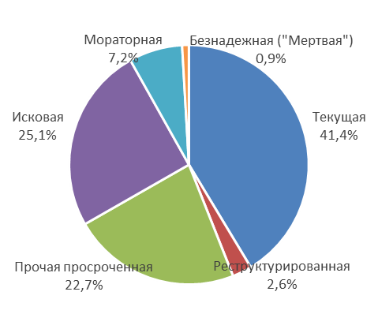
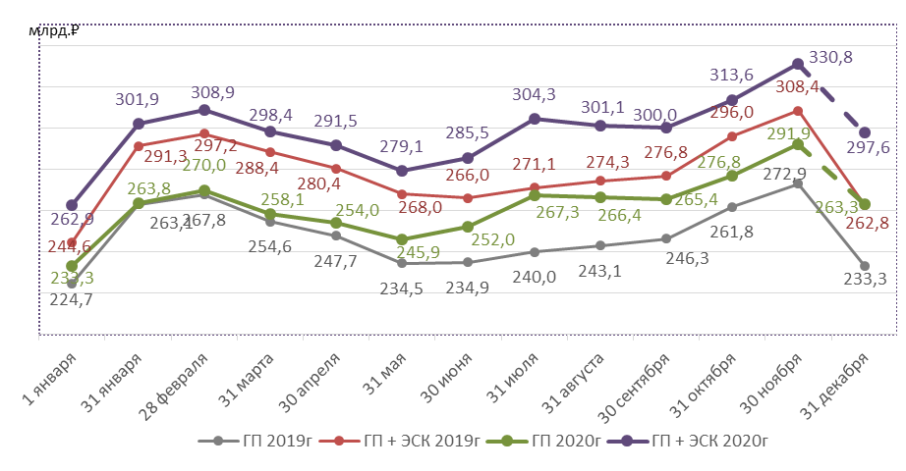
Динамика и структура задолженности покупателей на РРЭ в 2019-2020гг.
Прирост/снижение задолженности
в 2020 году | 68,0 | млрд.рублей
в 2019 году | 63,8 | млрд.рублей
Структура дебиторской задолженности на 30.11.20г.
Период | Уровень расчетов на РРЭ, % |  | Сравнение уровней расчетов
 | 2020 год | 2019 год
Январь | 87,6% | 85,0% | 2,6%
Февраль | 96,5% | 97,9% | -1,4%
Март | 103,1% | 102,4% | 0,7%
Апрель | 102,5% | 102,7% | -0,2%
Май | 105,1% | 104,5% | 0,6%
Июнь | 97,0% | 99,5% | -2,5%
Июль | 93,7% | 98,0% | -4,3%
Август | 101,1% | 98,8% | 2,3%
Сентябрь | 100,6% | 98,5% | 2,1%
Октябрь | 95,2% | 93,3% | 1,9%
Ноябрь | 94,4% | 95,7% | -1,3%
Январь-ноябрь | 97,655% | 97,650% | 0,005%
Январь-ноябрь без ГП ДЗО МРСК СК | 97,9% | 97,8% | 0,1%
Декабрь (оперативно) | 110,0% | 109,0% | 1,0%

Slide 4
Структура задолженности на РРЭ в 2020 году по группам потребителей
Группа потребителей | Среднемесячная ТП, млрд.₽ (2020/2019) |  | Уровень расчетов, % (2020/2019) |  | Прирост / снижение задолженности, млрд.₽ (2020/2019) |  | в т.ч. списано, млрд.₽ (2020/2019) |  | Относительный прирост (2020/2019) |  | Задолженность на 30.11, млрд.₽ (2020/2019)
Промышленные потребители | 96,1 | 98,0 | 98,9% | 98,2% | 8,0 | 17,8 | 4,0 | 1,7 | 0,1 | 0,2 | 61,5 | 61,8
Непромышленные потребители | 122,1 | 124,0 | 97,2% | 97,4% | 37,1 | 28,7 | 1,5 | 6,3 | 0,3 | 0,2 | 174,5 | 155,1
Бюджетные потребители | 18,8 | 19,3 | 97,1% | 95,6% | 6,0 | 8,8 | 0,0 | 0,5 | 0,3 | 0,5 | 20,2 | 28,5
Сельхозтоваропроизводители | 6,5 | 6,2 | 98,0% | 98,2% | 1,5 | 1,1 | 0,0 | 0,1 | 0,2 | 0,2 | 4,7 | 4,2
Население | 38,6 | 35,4 | 96,2% | 97,8% | 15,4 | 7,4 | 0,8 | 1,1 | 0,4 | 0,2 | 70,0 | 58,8
Всего | 282,0 | 282,9 | 97,655% | 97,650% | 68,0 | 63,8 | 6,3 | 9,7 | 0,2 | 0,2 | 330,8 | 308,4

